Slide 1

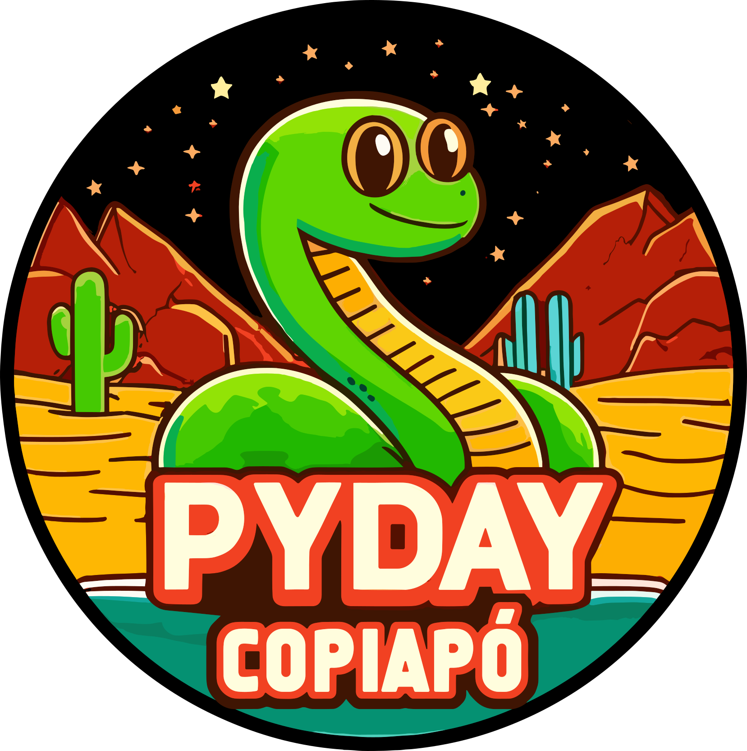
Optimizando el Desarrollo de Software con Python y Metodologías Ágiles
TECNOLOGÍAS APLICADAS
Docente:
Francisca Muñoz Alcota

Slide 2
El objetivo de esta presentación es mostrar cómo las metodologías ágiles pueden mejorar la eficiencia y calidad en proyectos de software utilizando Python.
TECNOLOGÍAS APLICADAS

Slide 3
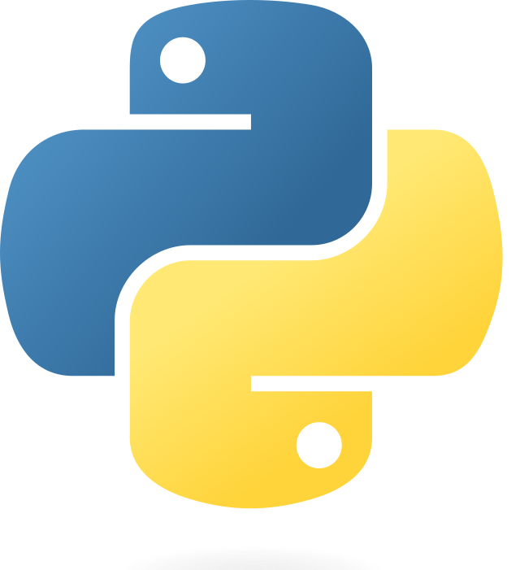
¿Qué es Python?
Python es un lenguaje de programación de alto nivel y con una sintaxis clara que facilita su aprendizaje y uso

Slide 4

Ventajas
Your logo
Fácil de leer y escribir, amplia comunidad, gran cantidad de bibliotecas y frameworks.

Slide 5
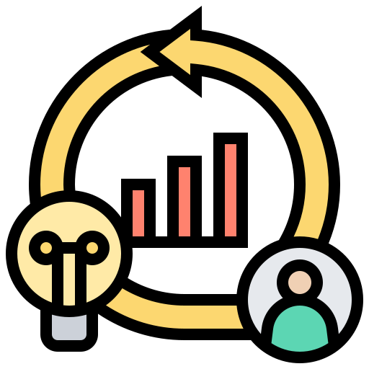
Las metodologías ágiles son un conjunto de prácticas de gestión de proyectos que promueven el desarrollo iterativo, la colaboración constante, y la capacidad de respuesta rápida al cambio.

Slide 6
Principios Básicos
01
02
03
04
Individuos e Interacciones
Valorar la colaboración y comunicación dentro del equipo.
Software Funcionando
Priorizar la entrega de software funcional y de valor.
Colaboración con el Cliente
Involucrar al cliente en el proceso de desarrollo para asegurar que el producto final cumpla con sus necesidades.
Respuesta al Cambio
Adaptarse rápidamente a los cambios y feedback.

Slide 7
Implementación de Metodologías Ágiles en Proyectos Python
Scrum: Un marco de trabajo dentro de las metodologías ágiles que organiza el trabajo en ciclos cortos llamados sprints.
Roles en Scrum
Scrum Master, Product Owner, y el Equipo de Desarrollo.
Sprints
Ciclos cortos (1-4 semanas) de desarrollo que permiten revisar y ajustar el progreso del proyecto frecuentemente.
Reuniones
Reuniones diarias (Daily Standups), revisiones de sprint y retrospectivas.

Slide 8
Python con Metodologías Ágiles
Flexibilidad: Python permite realizar cambios rápidamente debido a su naturaleza interpretada y dinámica.
Rapidez en Prototipos: Con su sintaxis simple y clara, Python es ideal para crear prototipos rápidamente, lo que es crucial en un entorno ágil donde el feedback temprano y frecuente es vital.
Comunidad y Soporte: La comunidad de Python es grande y activa, ofreciendo numerosos recursos y soporte.

Slide 9
Python con Metodologías Ágiles
Código Legible: La sintaxis clara y legible de Python mejora la colaboración entre los miembros del equipo, ya que facilita la comprensión del código escrito por otros.
Comunidad Activa: La gran y activa comunidad de Python proporciona un vasto recurso de documentación, tutoriales, y soporte, lo cual es vital para resolver problemas rápidamente.
Recursos Educativos: Abundancia de recursos educativos y cursos que facilitan la capacitación continua del equipo.

Slide 10
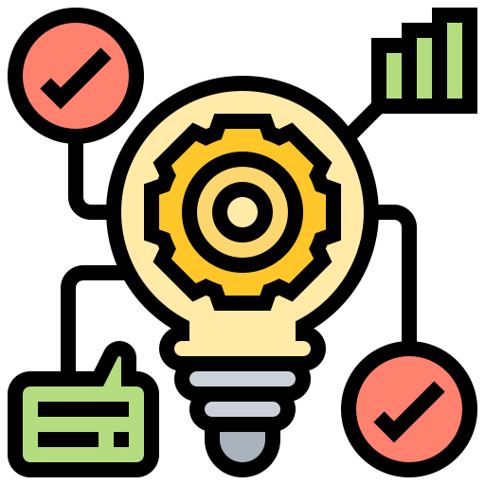
Conclusión
Hemos visto cómo las metodologías ágiles y Python pueden combinarse para optimizar el desarrollo de software.
Adoptar metodologías ágiles permite una mayor adaptabilidad y eficiencia en los proyectos, mientras que Python ofrece la flexibilidad necesaria para implementar estos cambios

Slide 11

¡Gracias!
fcmunoz@outlook.es
fcmunoz@inacap.cl
Francisca Muñoz Alcota

